Slide 1
Урок литературного чтения в 4 классе
В. М. Гаршин « Сказка о розе и жабе»

Slide 2
Когда она в первый ________ увидела ________ своими злыми глазами, что-то странное зашевелилось в её _________. Она не могла оторваться от нежных ________, всё смотрела и __________.

Slide 3
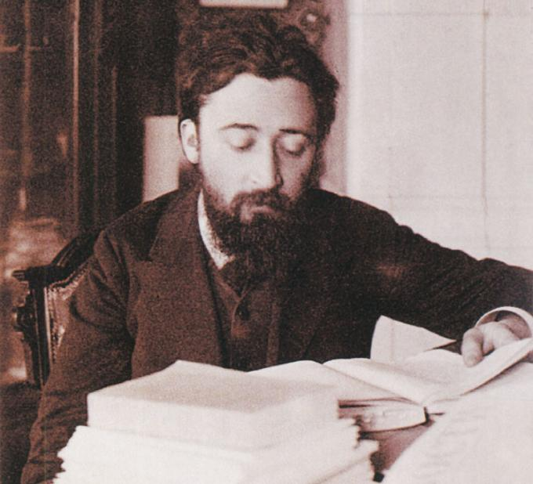
В.М. Гаршин

Slide 4
Роза росла разрушения
Маша крапива выкрашенная
Жаба цветник сердитый
Дом клумба разрослись
Куст запах фундамент
Угол стебель прекрасное
Утро глазами собралось
Шея устал маленький
Лапы мальчик безобразными
Песок вечер отдыхала
Сад зеленой карабкалась

Slide 5
Прочитайте быстро, глядя в центр на цифры
Роза 1 мимоза
Мак 2 василек
Кашка 3 ромашка
Аленький 4 цветок

Slide 6
Деформированный текст
Она отдыхала довольно долго. Наступило утро, прошел день, роза полностью забыла о своем друге. Она совсем уже отцвела и была самым милым созданием на грядке.

Slide 7
Авторский текст
Она отдыхала довольно долго. Наступило утро, прошел полдень, роза почти забыла о своем враге. Она совсем уже распустилась и была самым красивым созданием в цветнике.

Slide 8
Я распустилась в чудесном саду.
Славную песню я миру пою:
Пусть только доброе в мире живёт,
Пусть всё вокруг любовью цветёт.
В прекрасном саду я себя обрела,
Пускай я страдала, но я ведь жила,
Пускай мне пришлось побороться со злом,
Но я ведь в саду любимом моём.
Как счастлива я! Как мне хорошо!
Ведь в сердце моём любовь и тепло.
Исполнила долг я свой до конца:
Ребёнку себя я цветком отдала.

Slide 9
1. 2.
Маленьк.. мальчик И маленькой ска.ке конец.
В маленькой лод.. Спущен на мач..,
В маленьк.. море плыв… Маленький пару.
М...енький ветер Мальчи. приплыл наконец.
По маленьким волн.. В маленьк.. горо.
Лодоч.. гонит вперед. К маленькой гава..

Slide 10
